Slide 1
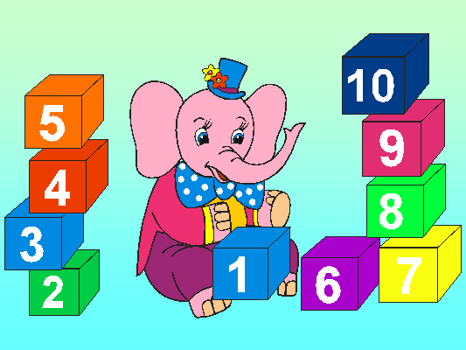

Slide 2
Весёлый счёт.

Slide 3
1.
1

Slide 4
1.

Slide 5
2.
2

Slide 6
2.

Slide 7
3.
3

Slide 8
3.

Slide 9
4.
4

Slide 10
4.

Slide 11
5.
5

Slide 12
5.

Slide 13
6.
6

Slide 14
6.

Slide 15
7.
7

Slide 16
7.

Slide 17
8.
8

Slide 18
8.

Slide 19
9.
9

Slide 20
9.

Slide 21
10.
10

Slide 22
10.
Молодцы!

